Slide 1


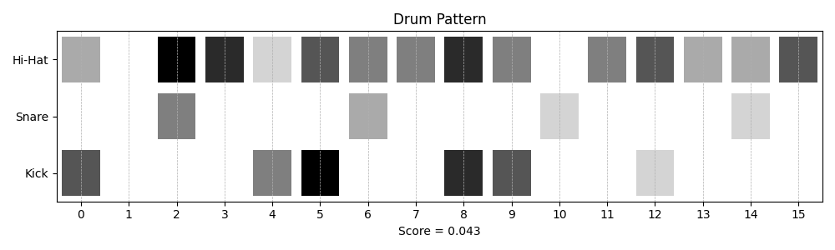
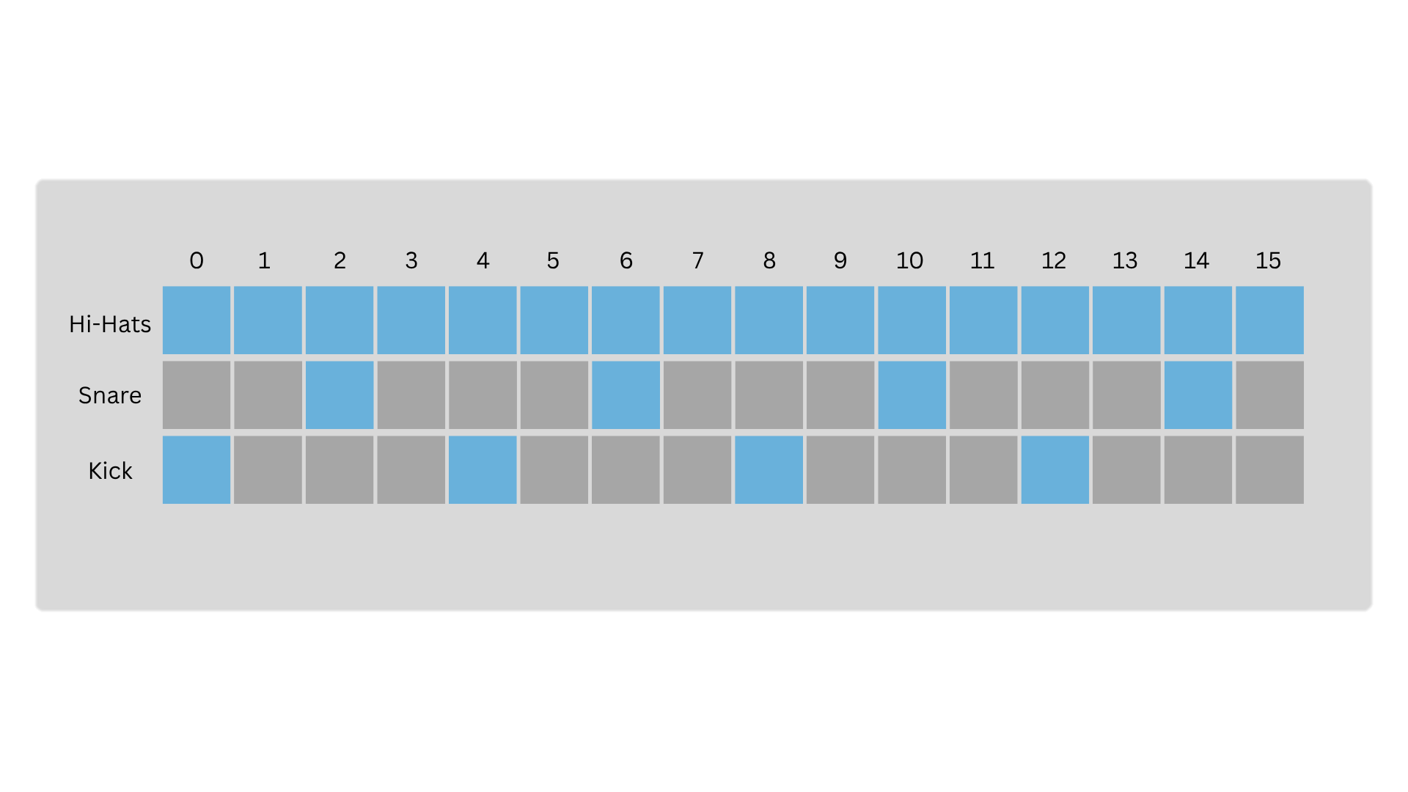
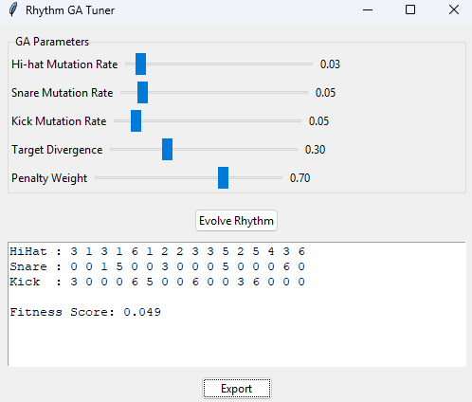
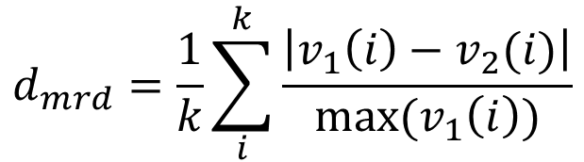
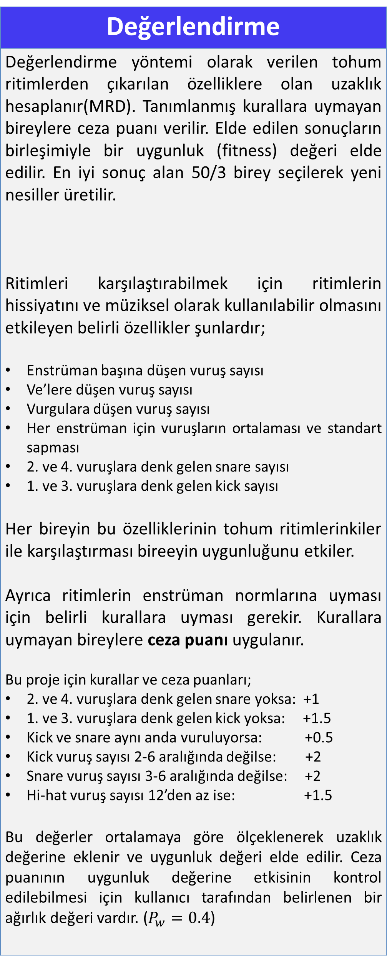

Genetik Algoritma ile Ritim Üretimi
Proje Ekibi: Artun Alp Gökdağ
Danışman: Prof. Dr. Murat Erşen BERBERLER
Amaç
Davul desenlerini genetik algoritma ile, hem kurallara dayalı hem de esnek bir şekilde üretmek.
Genetik Algoritma
Genetik Algoritma (GA), doğada gözlemlenen evrimsel sürece benzer bir şekilde çalışan, arama ve eniyileme yöntemidir. Bu proje için GA parametreleri; Popülasyon Boyutu: 50 Jenerasyon Sayısı: 400 Mutasyon Oranları: Algoritma yeni birey üretirken belirli sınırlar çizebilmek ve tamamen rastgelelikten kaçınıp müziksel normlara uyabilmek için vuruş sertlikleri tamamen rastgele değildir ve belirli oranlara sahiptir. Genetik algoritma parametrelerinin ritim üzerindeki etkisinin gözlenebilmesi ve ayarlanabilmesi için basit bir arayüz bulunur.
Değerlendirme
Değerlendirme yöntemi olarak verilen tohum ritimlerden çıkarılan özelliklere olan uzaklık hesaplanır(MRD). Tanımlanmış kurallara uymayan bireylere ceza puanı verilir. Elde edilen sonuçların birleşimiyle bir uygunluk (fitness) değeri elde edilir. En iyi sonuç alan 50/3 birey seçilerek yeni nesiller üretilir. Ritimleri karşılaştırabilmek için ritimlerin hissiyatını ve müziksel olarak kullanılabilir olmasını etkileyen belirli özellikler şunlardır; Enstrüman başına düşen vuruş sayısı Ve’lere düşen vuruş sayısı Vurgulara düşen vuruş sayısı Her enstrüman için vuruşların ortalaması ve standart sapması 2. ve 4. vuruşlara denk gelen snare sayısı 1. ve 3. vuruşlara denk gelen kick sayısı Her bireyin bu özelliklerinin tohum ritimlerinkiler ile karşılaştırması bireeyin uygunluğunu etkiler. Ayrıca ritimlerin enstrüman normlarına uyması için belirli kurallara uyması gerekir. Kurallara uymayan bireylere ceza puanı uygulanır. Bu proje için kurallar ve ceza puanları; 2. ve 4. vuruşlara denk gelen snare yoksa: +1 1. ve 3. vuruşlara denk gelen kick yoksa: +1.5 Kick ve snare aynı anda vuruluyorsa: +0.5 Kick vuruş sayısı 2-6 aralığında değilse: +2 Snare vuruş sayısı 3-6 aralığında değilse: +2 Hi-hat vuruş sayısı 12’den az ise: +1.5 Bu değerler ortalamaya göre ölçeklenerek uzaklık değerine eklenir ve uygunluk değeri elde edilir. Ceza puanının uygunluk değerine etkisinin kontrol edilebilmesi için kullanıcı tarafından belirlenen bir ağırlık değeri vardır. ($P_{w}=0.4$)
Program Çıktısı
Program çıktısı olarak herhangi bir DAW (Digital Audio Workstation) ile kullanılabilecek bir MIDI dosyası oluşturulur. MIDI formatı ritimlerin dijital olarak temsil edilmesinin endüstri standartıdır. Ayrıca ritimlerin kullanıcıya görsel temsil olarak da sağlanır.
$$F=d_{MRD}+P_{w} ∗\left(P /{ P}_{scl}\right)$$
Hedefler
Bu projede temel ve basit 3 adet ritim deseni temel alınarak evrimsel süreçle yeni bireyler üretilir. Bu bireylerden en iyi uyum sağlayanları seçilerek program çıktısı hazırlanır.
Enstrüman | Olasılık
Hi-hat | %3
Snare | %6
Kick | %7
Yöntem
Bu proje için ritimler 8’lik notalardan oluşan 2 ölçü olarak seçilmiştir. Davulu oluşturan temel 3 enstrüman Hi-hat (zil), Snare (trampet) ve Kick (bas davul) dir. Ritimler 3 x 16’lık matris şeklinde ifade edilir. Yani 3 enstrüman ve 16 vuruş bulunur. Mean Relative Distance (MRD): Algoritmaya verilen tohum ritimlerin belirli özelliklerini sayısal olarak üretilen ritimlerinkiler ile karşılaştırmak için kullanılır.
 | 0 | 1 | 2 | 3 | 4 | 5 | 6
Hi-hat | 0.03 | 0.07 | 0.1 | 0.5 | 0.2 | 0.07 | 0.03
Snare | 0.5 | 0.05 | 0.1 | 0.15 | 0.15 | 0.03 | 0.02
kick | 0.6 | 0.05 | 0.05 | 0.1 | 0.1 | 0.07 | 0.03
SN 2 & 4 | 0.05 | 0.15 | 0.2 | 0.3 | 0.2 | 0.05 | 0.05
K 1 & 3 | 0.05 | 0.05 | 0.2 | 0.4 | 0.2 | 0.05 | 0.05
Kaynakça
M. A. Kaliakatsos-Papakostas, A. Floros, and M. N. Vrahatis, “evoDrummer: Deriving Rhythmic Patterns through Interactive Genetic Algorithms,” in Evolutionary and Biologically Inspired Music, Sound, Art and Design, vol. 7834 of LNCS, pp. 25–36 (Springer, 2013) A. R. Burton, T. Vladimirova (1997). Genetic Algorithm Utilising Neural Network Fitness Evaluation for Musical Composition M. Pearce (2000). Generating Rhythmic Patterns: a Combined Neural and Evolutionary Approach M. Alfonseca, A. O. De la Puente (2007). A Simple Genetic Algorithm for Music Generation by means of Algorithmic Information Theory P. M. Gibson and J. A. Byrne, "NEUROGEN, musical composition using genetic algorithms and cooperating neural networks," 1991 Second International Conference on Artificial Neural Networks, Bournemouth, UK, 1991, pp. 309-313.
$$d_{mrd}=\frac{1}{k}\sum_{i}^{k}{\frac{\left|v_{1}\left(i\right)−v_{2}(i)\right|}{max⁡(v_{1}\left(i\right))}}$$

